Slide 1
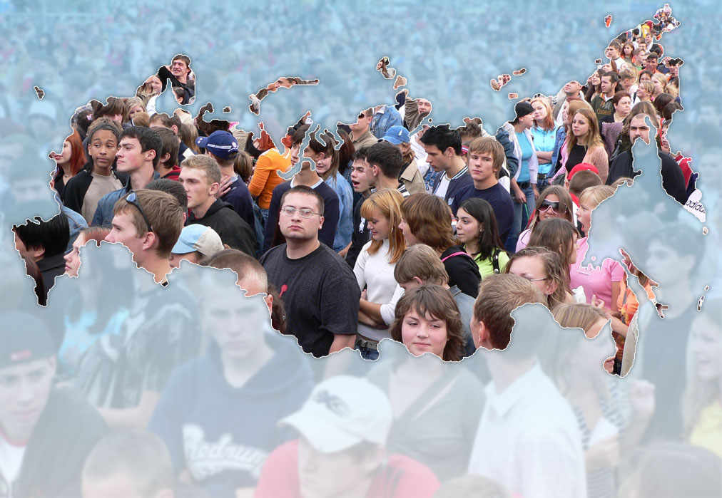
Демографический кризис в современной России

Slide 2
Демографический кризис — невысокие показатели рождаемости, смертности и соответственно естественного прироста. Под демографическим кризисом может пониматься как убыль населения, так и перенаселение.
В первом случае это ситуация, которая складывается в стране или регионе, когда рождаемость падает ниже уровня простого воспроизводства населения, а также ниже уровня смертности. Такая ситуация в данный момент складывается в России.
В случае перенаселения, под демографическим кризисом понимают несоответствие численности населения территории её способности обеспечить жителей жизненно необходимыми ресурсами.
Демографический кризис в Российской Федерации — глубокое нарушение воспроизводства населения России, угрожающее его существованию. Появление кризиса относят к началу 1990-х годов.

Slide 3
Причины:
Первая мировая (1914—1918), Гражданская война (1917—1922)
Голод 1932—1933
период коллективизации и массовых репрессий (1930—1953)
Вторая мировая война, депортации народов, послевоенный голод
Экономический кризис 1990-х годов
По мнению демографа Анатолия Вишневского, общие прямые и косвенные демографические потери России за XX век в результате войн, голода, репрессий, экономических и социальных потрясений оцениваются в 140—150 млн человек

Slide 4
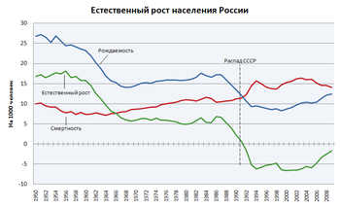
Согласно ежегодному Докладу Фонда ООН в области народонаселения за 2004 год, в России продолжался демографический кризис.

Slide 5
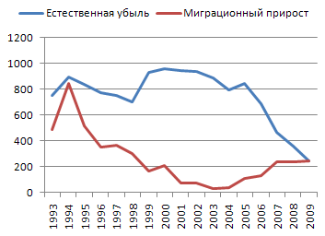
Численность населения России до 2009 года сокращалась на несколько сотен тысяч человек ежегодно. В 2009 году естественная убыль населения России (248,9 тыс. человек) была на 99 % скомпенсирована миграционным приростом (247,4 тыс. человек), в результате чего снижение численности населения практически прекратилось.

Slide 6
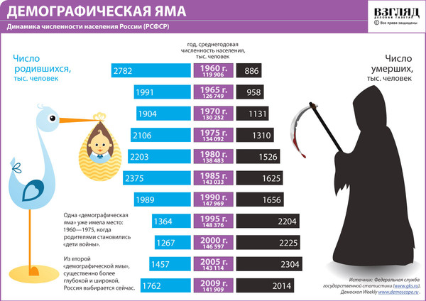

Slide 7
Мнение научной общественности и политиков
Доктор физико-математических наук С. С. Сулакшин, выделяет следующие причины: эрозия традиционных смыслов российской жизни, идейно-духовное опустошение, отсутствие сплачивающей нацию национальной идеи, подмена присущих российской цивилизации ценностных кодов. Происхождение кризиса он видит также «в искажении сущности российской государственности, успешной только тогда, когда в ней воплощаются многовековые традиции, ценности русских цивилизационных накоплений, специфическая природа уникального интегрирующего разные народы типа государства», а также «в отходе государства в 90-е годы от активного управления не только специфическими демографическими процессами, но и от стимулирования социального и экономического развития, от управления развитием страны во всех смыслах и миссиях, неотъемлемых от классического государства». Вместе с тем он отмечает, что материальная сфера не является определяющей причиной российского демографического кризиса.
К. с. н. И. И. Белобородов утверждает, что в период с 1992 по 2010 года естественная убыль населения России составила 13,1 млн человек, которая частично компенсирована миграционным обменом на 6,4 млн человек. В качестве основных причин демографического неблагополучия он выделяет распад института семьи, аборты, внебрачное сожительство и как следствие этого — рост числа разводов, малодетность, старение населения и распространение социальных патологий, к числу которых он причисляет алкоголизм, наркоманию и педофилию, а также гомосексуальную ориентацию.
В монографии д. с. н., профессора Левашова В. И. и д. ф. н., профессора Староверова В. И. в качестве основной причины российского демографического кризиса отмечается ошибочная экономическая политика, переход к «свободному» рынку при игнорировании демографической стороны реформирования, а также высказывается предположение о том, что нынешняя демографическая катастрофа имеет искусственное происхождение.

Slide 8
Результаты опросов населения
По данным ВЦИОМ (Всероссийский центр изучения общественного мнения) 2008 года основными проблемами материнства и детства в России наши сограждане считали:
низкий уровень жизни, высокие цены (20 %)
маленькие детские пособия (19 %)
17 % жалуются на недостаточное число детских воспитательных учреждений
13 % — на плохое медицинское обслуживание
8 % считают значительной проблемой жилье.
Реже граждане РФ указывают безработицу и недостаток внимания со стороны государства (по 4 %), проблему беспризорности (3 %), алкоголизм (1 %) и бюрократия (0,4 %). 27 % затруднились ответить.
В 2009 году в России распределение женщин по числу рожденных детей к возрасту 50 лет было следующим: доля бездетных женщин составила около 16 %, доля женщин, родивших 1 ребенка в течение жизни, среди всех женщин (рожавших и не рожавших) — 35 %, родивших двух детей — 34 %, 3 и более — 15 %.

Slide 9
Воспроизводство населения — смена поколений в результате естественного движения населения. Воспроизводство населения определяется рождаемостью и смертностью.
Число родившихся:
1990—1988,8 тыс. чел
1991—1794,6 тыс. чел
1992—1587,6 тыс. чел
1993—1378,9 тыс. чел
1994—1408,1 тыс. чел
1995—1363,8 тыс. чел
1996—1304,6 тыс. чел
1997—1259,9 тыс. чел
1998—1283,2 тыс. чел
1999—1214,6 тыс. чел
2000—1266,8 тыс. чел
2001—1311,6 тыс. чел
2002—1397,0 тыс. чел
2003—1477,3 тыс. чел
2004—1502,5 тыс. чел
2005—1457,4 тыс. чел
2006—1479,6 тыс. чел
2007—1610,1 тыс. чел
2008—1717,5 тыс. чел
2009—1764,0 тыс. чел
2010—1788,9 тыс. чел
Коэффициент рождаемости
1980 — 15,9 на 1000 чел
1990 — 13,4 на 1000 чел
1995 — 9,2 на 1000 чел
1996 — 8,8 на 1000 чел
1997 — 8,5 на 1000 чел
1998 — 8,7 на 1000 чел
1999 — 8,3 на 1000 чел
2000 — 8,6 на 1000 чел
2001 — 9,0 на 1000 чел
2002 — 9,6 на 1000 чел
2003 — 10,2 на 1000 чел
2004 — 10,4 на 1000 чел
2005 — 10,2 на 1000 чел
2006 — 10,4 на 1000 чел
2007 — 11,3 на 1000 чел
2008 — 12,1 на 1000 чел
2009 — 12,4 на 1000 чел
2010 — 12,5 на 1000 чел

Slide 10
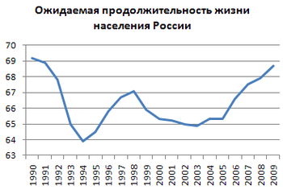
Ожидаемая продолжительность жизни (показатель средней продолжительности предстоящей жизни) — важнейший интегральный демографический показатель, характеризующий уровень смертности населения. Упрощенно говоря, он обозначает среднее количество лет предстоящей жизни человека, достигшего данного возраста.

Slide 11
Число умерших (тысяч человек):
1990 год — 1 655,9
1991 год — 1 690,6
1992 год — 1 807,4
1993 год — 2 129,3
1994 год — 2 301,3
1995 год — 2 203,8
1996 год — 2 082,2
1997 год — 2 015,7
1998 год — 1 988,7
1999 год — 2 144,3
2000 год — 2 225,3
2001 год — 2 254,9
2002 год — 2 332,3
2003 год — 2 365,8
2004 год — 2 295,4
2005 год — 2 303,9
2006 год — 2 166,7
2007 год — 2 080,4
2008 год — 2 075,9
2009 год — 2 010,5
2010 год — 2 028,5
Коэффициент смертности
(на 1000 человек)^{[источник не указан 61 день]}
1950 год — 10,1
1960 год — 7,4
1970 год — 8,7
1980 год — 11,0
1990 год — 11,2
1995 год — 14,9
1996 год — 14,1
1997 год — 13,6
1998 год — 13,5
1999 год — 14,6
2000 год — 15,2
2001 год — 15,4
2002 год — 16,1
2003 год — 16,4
2004 год — 16,0
2005 год — 16,1
2006 год — 15,2
2007 год — 14,6
2008 год — 14,6
2009 год — 14,2
2010 год — 14,2

Slide 12
Основные классы причин смертности в России:
Болезни — 85,5 %
  Система кровообращения — 56,9 %;
  от новообразований — 13,9 %;
  инфекционные и паразитарные заболевания — 1,6 %.
Алкогольные отравления — 3,2 %.
ДТП — 1,9 %.
Самоубийства — 2,0 %.
Убийства — 1,2 %.

Slide 13
Основные угрозы жизни
Спиртные напитки. В 1993—2006 годах ежегодно в России от алкогольных отравлений умирало около 40 тыс. чел. В 2009 году от этой причины умерли 21,3 тыс. человек, что является самым низким показателем
Уровень насилия в обществе. Россия входит в пятёрку «лидеров» по количеству убийств среди стран, на территории которых не ведется широкомасштабных военных действий. К 2009 году число самоубийств снизилось до 37,6 тыс. (самый низкий показатель в новейшей истории России), а число убийств — до 21,4 тыс. (самый низкий показатель после 1990 года).
ДТП. В 2009 году в России в результате несчастных случаев на транспорте погибли 30,1 тыс. человек.
Плохая экологическая обстановка. Выбросы промышленных отходов и автомобильных выхлопов повышают риск онкологических и респираторных заболеваний.
Около 30-40 тысяч человек ежегодно пропадают без вести. Большей части из них нет в живых.
Средняя продолжительность жизни в России продолжает увеличиваться и на 2009 год составляет 69 лет, что примерно на 10 лет меньше, чем в ЕС, и на 9 лет меньше, чем в США.

Slide 14
Демографическое старение населения — увеличение доли пожилых и старых людей в общей численности населения.
В настоящее время доля людей в возрасте 65 лет и старше в населении России составляет 13 %. По шкале ООН население считается старым, если удельный вес данного возраста превышает 7 %.
По прогнозам РАН, к 2016 году пожилые люди старше 60 лет будут составлять уже 20 % от общего числа россиян, а дети до 15 лет — всего 17 %. Старение населения в ближайшее время может отрицательно сказаться на развитии экономики страны. После 2007 года нагрузка на одного трудоспособного гражданина РФ начнёт увеличиваться и к 2020 году вернётся на уровень 1995 года, достигнув нового исторического максимума (первый был в 1960—1965 годы) не ранее 2035 года. Ситуация, при которой на 1 работающего приходится один иждивенец ожидается лишь после 2045—2050 годах.

Slide 15
Пути выхода из кризиса
В 2007 году была принята новая «Концепция демографической политики Российской Федерации на период до 2025 года»:
Укрепление института семьи;
Поддержка многодетности;
Финансовая поддержка семьи;
Меры в области здравоохранения;
Различные государственные программы.

